Slide 1
Отчёт 17.02.25
Жидков Кирилл

Slide 2
Командировка в ИЯФ
Лекции по анализу данных и FPGA
Практика в лаборатории, занимающейся FPGA разработкой для детектора КМД-3

Slide 3
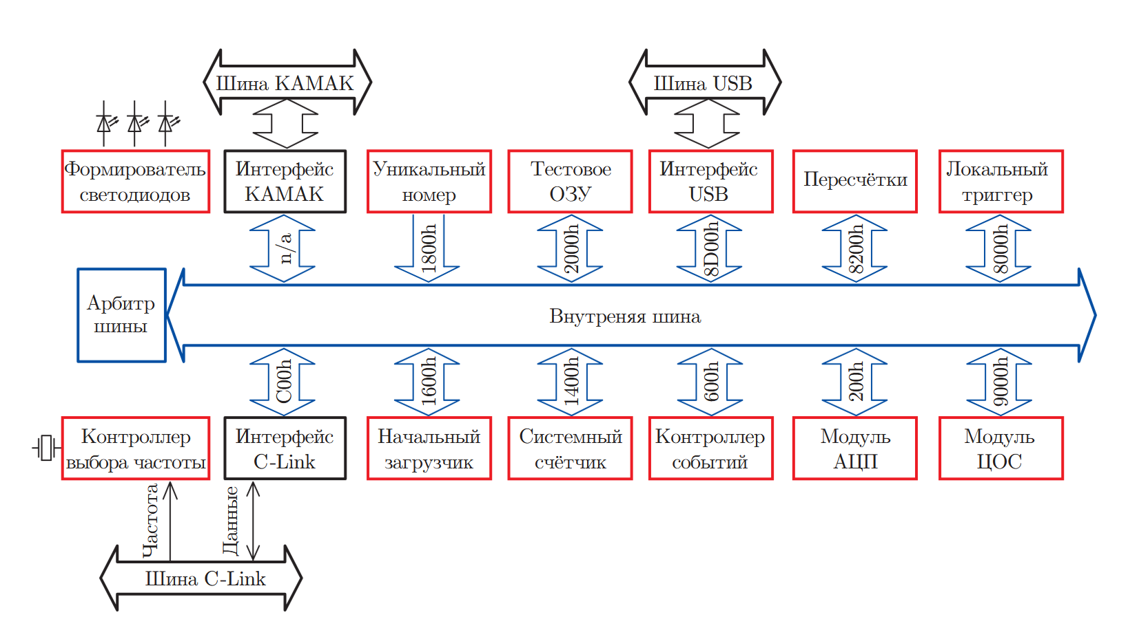
Устройство FPGA проекта
Скелетная шина

Slide 4
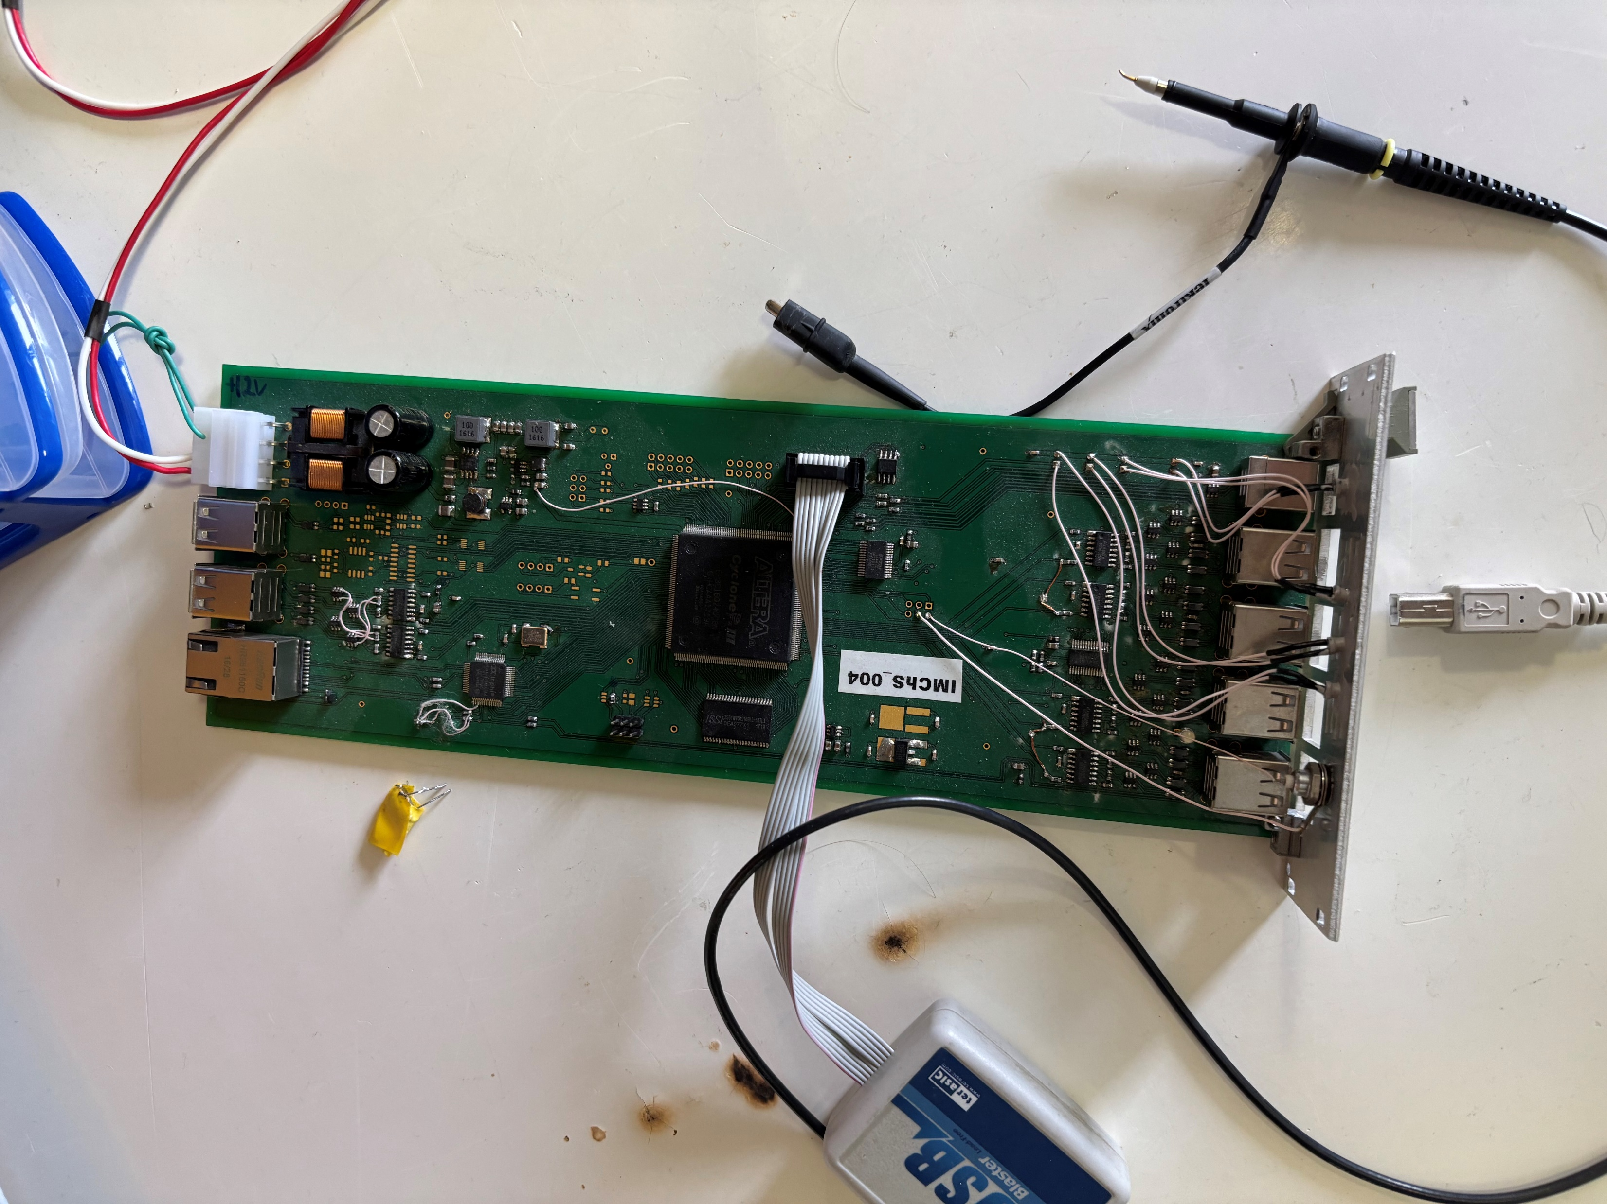
Рабочая плата на основе Cyclon III

Slide 5
Задачи на стажировку
Основная задача: разработка модуля счётчика астрономического времени
При подаче внешнего сигнала на один из каналов в память модуля записывается значение внутреннего счётчика
Счётчик работает на частоте платы FPGA – 100 МГц
Данные по скелетной шине попадают в модуль USB и передаются на ReadOut PC
Дополнительно: модуль постепенной регуляции яркости светодиодов с помощью широтно-импульсной модуляции (ШИМ)

Slide 6
Выполнено по итогам стажировки
Модуль счётчика астрономического времени написан, проверен в моделировании и на плате
Подавался внешний сигнал, данные счётчика вычитывались по USB
Модуль ШИМ регулировки светодиода был написан, проверена работа в моделировании, проект загружен на плату, но работал некорректно
Основная задача выполнена полностью, дополнительная выполнена частично

Slide 7
Спасибо за внимание!

